Slide 1
Historiskt luftvårdsarbete: FN:s luftvårdskonvention och andra internationella initiativ
Peringe Grennfelt
IVL Svenska Miljöinstitutet

Slide 2
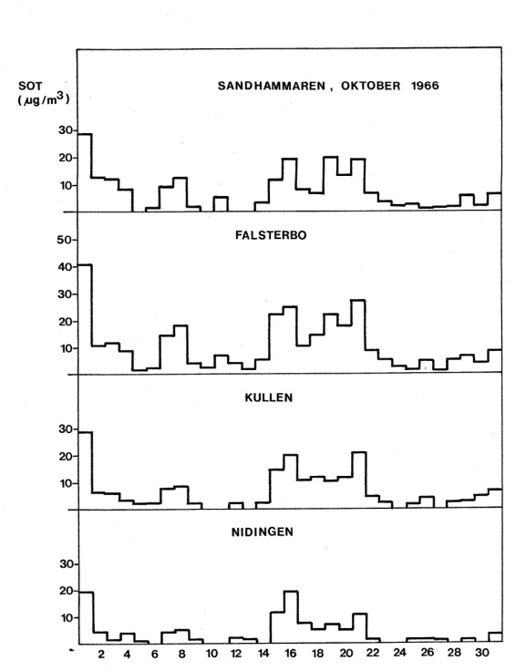
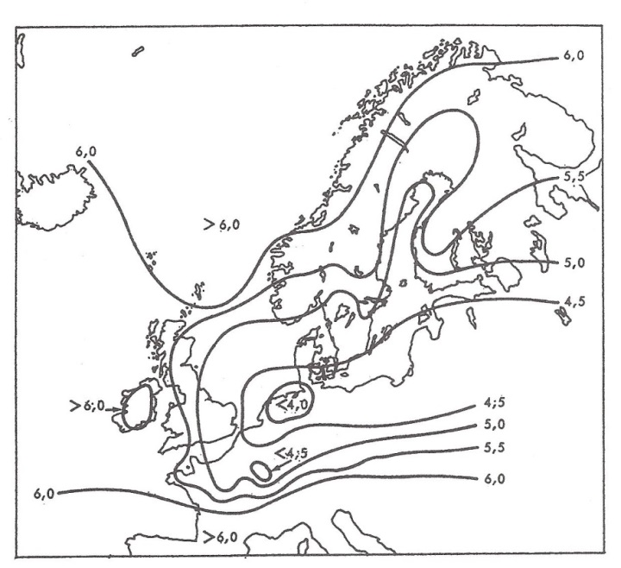
Upptäckten av ett problem med internationella dimensioner
Två viktiga observationer ledde fram till det som vi känner som problemet med gränsöverskridande luftföroreningar
  Svante Odéns arbete och hans larmartikel över försurningsproblemet i Dagens Nyheter den 24 oktober 1967 samt
  Cyrill Brossets upptäckt av den episodvisa långdistanstransporten av föroreningar från kontinenten
pH in rainwater in Europe 1962
Odén Dagens Nyheter Oct. 1967
Sotkoncentrationer vid fyra svenska fyrar oktober 1966
Brosset

Slide 3
Tidiga initiativ förde upp luftvårdsfrågan på den internationella dagordningen
Försurningsproblemet presenterades vid OECD redan sent hösten 1967 (Göran Persson)
Nordiskt samarbete mellan forskningsinstitut i Norden kom igång under 1970
Övervakning av bakgrundsluft i Europa beslutades vid OECD redan 1964 (samarbete mellan fyra länder SE, GE, CH, FR men bara två stationer fanns 1968 - Råö och Schauinsland i södra Tyskland)
Nyckelpersoner: Brynulf Ottar, Cyrill Brosset, Lennart Granat, Risto Lahdes, Alec Estlander

Slide 4
OECD-projektet kring svavel
OECD-projektet drevs 1972-75 med 11 deltagande länder i Västeuropa.
Omfattade mätningar av svaveldioxid och partikelbundet sulfat i luft samt sulfat i nederbörd
De nordiska länderna utvecklade mätteknik, modeller och svarade för emissionsinventeringar (NORDFORSK)
NILU tog ledningen och samordnade programmet och blev också ledare för det fortsatta programmet inom EMEP
Rapporten från 1977 konkluderade Sulphur compounds do travel long distances (several hundred kilometers or more) in the atmosphere and has shown that the air quality in any European country is measurably affected by emissions from other European countries”
Startpunkten för EMEP (1977)
Nyckelpersoner: Brynulf Ottar, Cyrill Brosset, Alec Estlander, Anton Eliassen

Slide 5
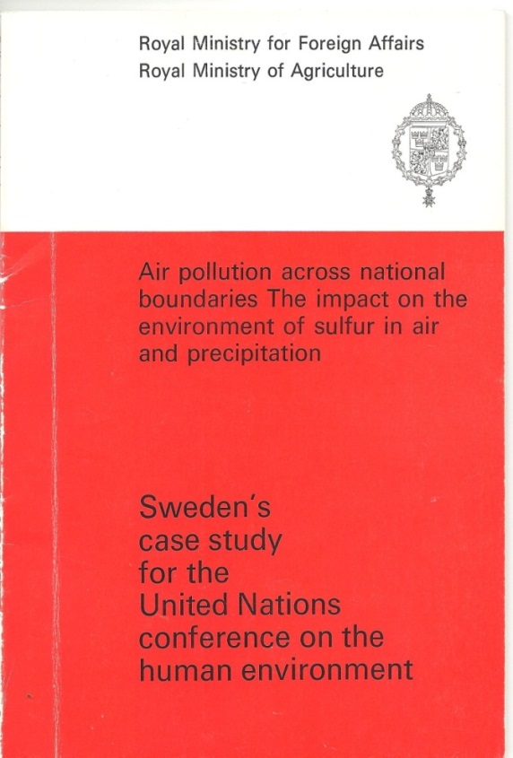
FN-konferensen 1972
Försurningsproblemet fördes upp på den globala dagordningen vid FNs miljökonferens i Stockholm 1972.
Svensk rapport som presenterade problemet med gränsöverskridande luftföroreningar.
En första integrerad analys av luftföroreningsproblemet
Blev delvis ifrågasatt, inte minst när det gällde effekterna på skog.
Nyckelpersoner: Bert Bolin, Henning Rodhe,
Svante Odén, Carl-Olof Tamm

Slide 6
Att skapa en konvention under det kalla kriget – Luftvårdskonventionen 1979
Nästan inga kontakter mellan öst och väst under 1970-talet.
Inom ESK-förhandlingarna drev Sovjetunionen luft-föroreningar som ett område för internationellt samarbete
Stor skepsis från väst (”propagandaförsök från öst”)
Norge skapade dock de nödvändiga kontakterna som ledde fram till luftkonventionen (CLRTAP)
Konventionen innehöll redan från början både ett politiskt förhandlingsorgan och vetenskapliga organ
Nyckelpersoner bl a
Gro Harlem Brundtland
och Valentin Sokolovski
Executive Body
EMEP (1977)
Working Group on Effects (1981)

Slide 7
Vetnskaplig utveckling under konventionens första år
Source-Receptor-matriser för svavel
Utveckla det standardiserade mätprogrammet inom EMEP
Överenskommelse (protokoll) för finansiering av EMEP (1984)
Få till stånd program (ICPs) för effekter (från cirka 1985)
  Material, Waters, Forests, Integrated Monitoring, Vegetation, Mapping and Modelling (critical loads)
  Hälsa
Utvidgat mätprogram: ozon, kväveföreningar från slutet av 1980-talet
Integrated Assessment Modelling från slutet av 1980-talet

Slide 8

Europe
Science
Policy
The first alarm, Odén 1967
1970
Sweden’s case study UN Conference 1972
Sjöförsurning
SR-matriser
Spridda åtgärder
Discovery
OECD projekt: “Acid rain a transboundary problem”
CLRTAP Convention
Start of EMEP
1980
Skogsskador
Första protokollen
Consensus
Soil acidification verified
First S Protocol 1985
Start ICP effects monit.
Critical loads and levels
NOx Protocol 1988
1990
Innovative strategies
Multipollutant integrated assessment model
Second Sulphur
Protocol 1994
Catchment recovery experiments (Gårdsjön)
Gothenburg
Protocol 1999
2000
Dynamic modelling Recovery
NEC Directive
Linkages with
emerging issues
EU CAFE Proposal
Climate, human health,intercontinental
transport, nitrogen
2010
Gothenburg
Prot. revisons
New EU proposal

Slide 9
Fotokemiska oxidanter - ozon
Omkring 1970 var det lokala problemet med fotokemiska smog känt främst i Kalifornien men också på flera andra platser bl a Sydney, Tokyo och Rotterdam.
Vid en vistelse i USA våren 1971 berättade man att fotokemisk oxidanter kunde uppträda även vid mindre städer och efter hemkomsten lyckades jag få fram medel till en undersökning av ozonförekomsten kring Göteborg.
Resultatet blev att vi i stället upptäckte långdistanstransporten av ozon.
OECD satte upp en expertgrupp 1973 för att samarbeta kring förståelse och åtgärder
Vid första mötet presenterade jag resultaten, som förändrade agendan för OECDs projekt .

Slide 10
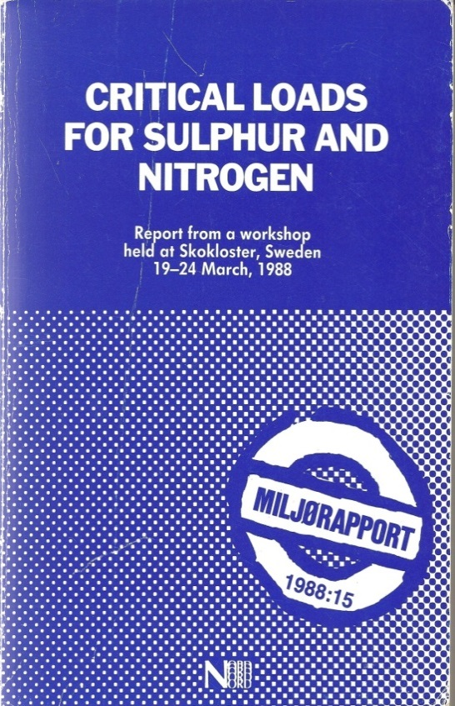
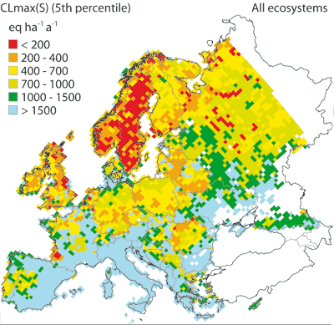
1990-talet: En ny era
Kostnadseffektivitet och effektorientering
Kritisk belastning diskuterades som utgångspunkt för framtida protokoll från mitten av 1980-talet
Workshop i Saltsjöbaden 1988 gav underlag för genombrott
Kostnadseffektivitet i åtgärder blev också viktiga och ett arbete inleddes för att skapa nästa generations protokoll
Nyckelpersoner
Jan Nilsson
Arne Henriksen
Wim de Vries
Harald Sverdrup
Max Posch
Jean-Paul Hettelingh

Slide 11
21-22 januari 1992
Nordiskt luftvårdsseminarium i Oslo organiserat av Harald Dovland
Tre huvudämnen
  Det andra svavelprotokollet vars förhandlingar snart skulle starta – Hur utnyttja kritisk belastning och kostnadsoptimering för att uppnå ett rättvist, transparent och förståeligt protokoll som kunde accepteras av alla parter inom konventionen? Inledare Anton Eliassen
  Hur gå vidare med ett andra NOx-protokoll? Inledare Øystein Hov och Peringe Grennfelt
  Användningen av utsläppshandel för att nå ökad kostnadseffektivitet. Inledare Finn Försund
Seminariet blev nyckeln till både Oslo-protokollet (andra svavelprotokollet) och till det kommande Göteborgsprotokollet
NMR medfinansiär – som vanligt…

Slide 12
Den första frågan – hur utforma ett andra svavelprotokoll?
Anton Eliassen visade i sitt föredrag att om man skulle nå ned till kritisk belastning behövdes 100% minskning av utsläppen i en rad länder
Vi behövde därför hitta intermediära mål
Den stora frågan var dock hur skapa ett rättvist protokoll som kunde accepteras av alla.
  Rimliga och ”rättvisa” åtgärdskrav för alla
  Mätbar nytta för alla
Resultatet blev en optimeringsmetod och en beskrivning av hur man skulle utforma rimliga mål.

Slide 13
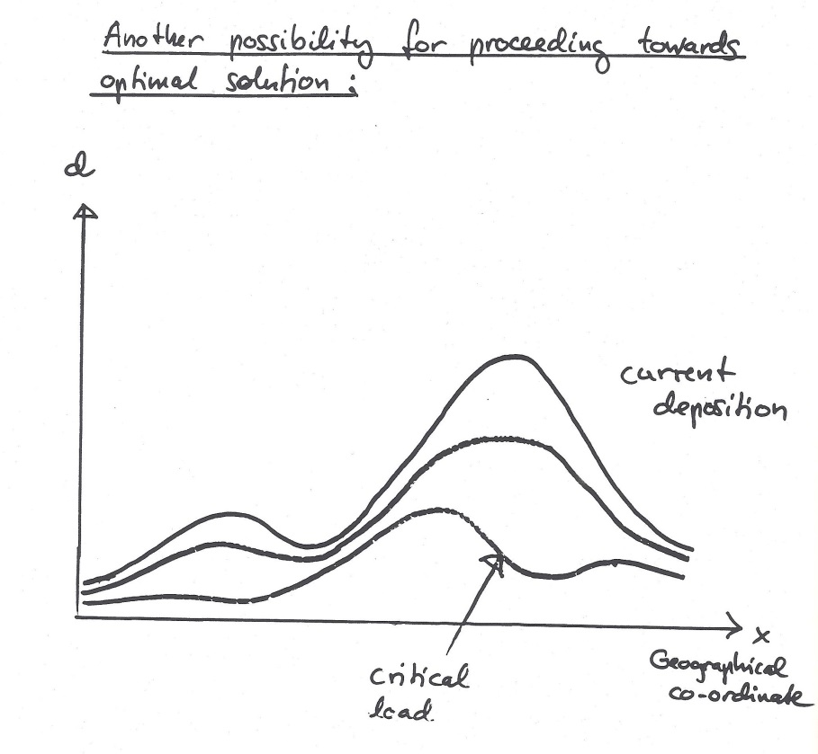
GAP CLOSURE
THE GAP
(Transekt över Europa)
(Eliassen 1992)
Genom att utgå från ett intermediärt mål – att närma sig
kritisk belastning med minst ett visst procental över alla
”rutor” i Europa – borde en tekniskt ekonomiskt acceptabel
åtgärdsnivå skapas. Den nivå man valde var sedan 60% gap closure

Slide 14
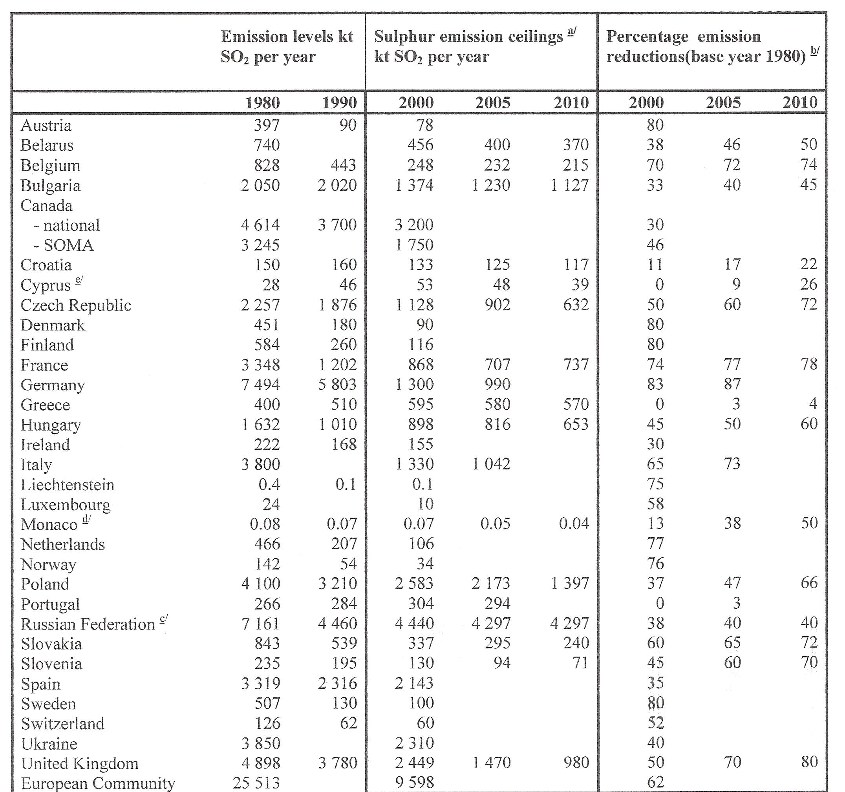
Andra svavelprotokollet (1994)
Idén redovisades för luftkonventionens beslutande organ och testades i den optimeringsmodell som utvecklats vid IIASA - RAINS
Resultatet blev förbluffande bra – åtgärder krävdes för i princip alla länder och det blev förhandlingsbasen för det andra svavelprotokollet (Oslo-protokollet)

Slide 15
Tillbaka till seminariet 21-22 januari
Nästa fråga – revision av NOx-protokollet
Problem: Hur utforma ett protokoll för kväveoxider
Många olika effekter från NOx
  Försurning
  Biodiversitet
  Marknära ozon (effekter på vegetation och hälsa)
  NO2 i tätorter
Flera ämnen utöver NOx bidrar till effekterna
  Svavel, kväveoxider och ammoniak till försurning
  Kväveoxider och ammoniak till övergödning
  Flyktiga organiska ämnen (VOC) och NOx till marknära ozon

Slide 16
SOURCES
EMITTED
EFFECT-CAUSING
EFFECTS/RECEPTORS
COMPOUNDS
POLLUTANTS
TERRESTRIAL
ECOSYSTEMS
ENERGY
SULPHUR
ACIDIFICATION
DIOXIDE
S DEPOSITION
SURFACE
WATERS
AGRICULTURE
AMMONIA
N DEPOSITION
EUTROPHICATION
MARINE
ECOSYSTEMS
SULPHUR
DIOXIDE
HUMAN
INDUSTRY
NITROGEN
HEALTH
OXIDES
NITROGEN
DIOXIDE
MATERIALS
TRAFFIC
VOC
PARTICLES
CROPS
YIELD
LOSSES
P Grennfelt
OZONE
FORESTS
OZONE
Multi-pollutant – multi-effects approach

Slide 17
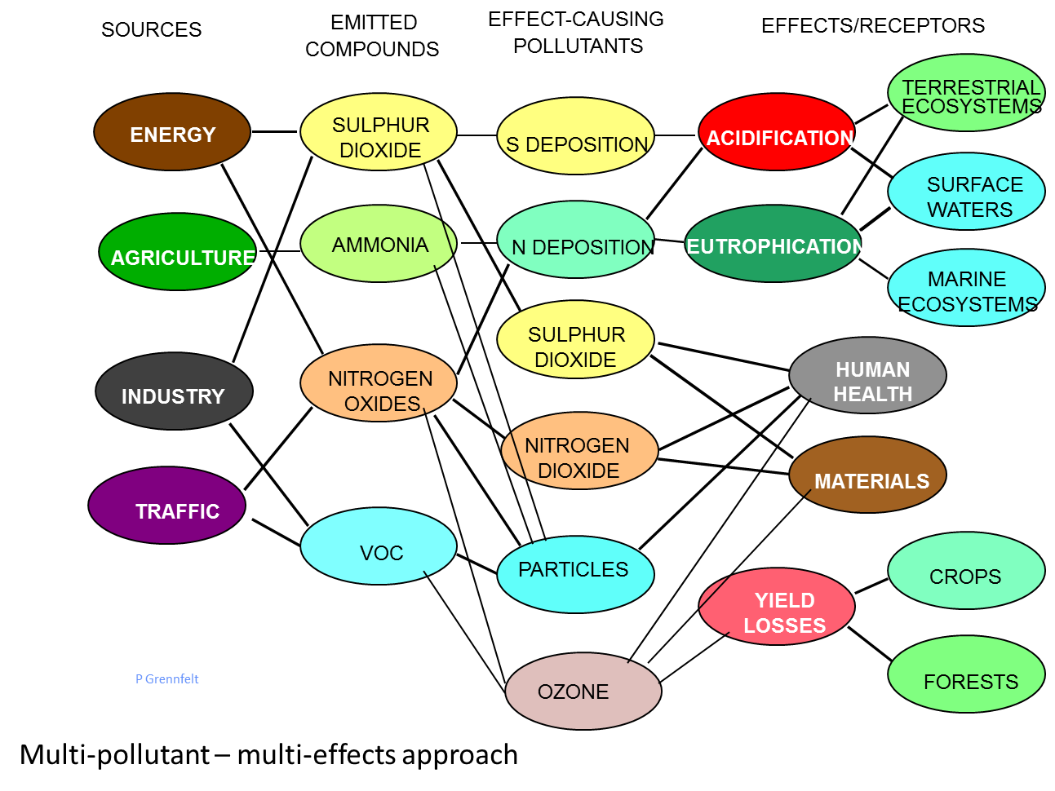
Europe
Science
Policy
The first alarm, Odén 1967
1970
Sweden’s case study UN Conference 1972
Discovery
OECD projekt: “Acid rain a transboundary problem”
CLRTAP Convention
Start of EMEP
1980
Consensus
Soil acidification verified
First S Protocol 1985
Start ICP effects monit.
Critical loads and levels
NOx Protocol 1988
1990
Innovative strategies
Multipollutant integrated assessment model
Second Sulphur
Protocol 1994
Critical loads
IAM
Multi-protokoll
Catchment recovery experiments (Gårdsjön)
Gothenburg
Protocol 1999
2000
Dynamic modelling Recovery
NEC Directive
Linkages with
emerging issues
EU CAFE Proposal
Climate, human health,intercontinental
transport, nitrogen
2010
Gothenburg
Prot. revisons
New EU proposal

Slide 18
Emissionsbegränsningar enligt Göteborgsprotokollet 1990-2010
Protokollet blev en framgång
Undertecknat och/eller ratificerat av mer än 30 stater. För svavel klarades kraven
redan 2004, för övriga ämnen klarades kraven för nästan alla
länder till 2010

Slide 19
För svavel klarades de uppsatta målen för 2010. För kväve betydligt svårare
ICP Modeling and Mapping
19

Slide 20
Europe
Science
Policy
The first alarm, Odén 1967
1970
Sweden’s case study UN Conference 1972
Sjöförsurning
SR-matriser
Spridda åtgärder
Discovery
OECD projekt: “Acid rain a transboundary problem”
CLRTAP Convention
Start of EMEP
1980
Consensus
Soil acidification verified
Skogsskador
Första protokollen
First S Protocol 1985
Start ICP effects monit.
Critical loads and levels
NOx Protocol 1988
1990
Innovative strategies
Multipollutant integrated assessment model
Second Sulphur
Protocol 1994
Critical loads
IAM
Multi-protokoll
Catchment recovery experiments (Gårdsjön)
Gothenburg
Protocol 1999
2000
Dynamic modelling Recovery
NEC Directive
Linkages with
emerging issues
EU CAFE Proposal
Hälsoeffekter
Klimat
Kväve
Climate, human health,intercontinental
transport, nitrogen
2010
Gothenburg
Prot. revisons
New EU proposal

Slide 21
Protokollets framgång?
Två vetenskapliga och en policyfråga
Linearitet
  Has nedfallet minskat i linje med det som föväntas från emissionsminskningar?
Återhämtning
  Kommer ekosystemen att återhämta sig?
Har luftvårdsstrategierna fungerat?
  Luftvård eller andra åtgärder?

Slide 22
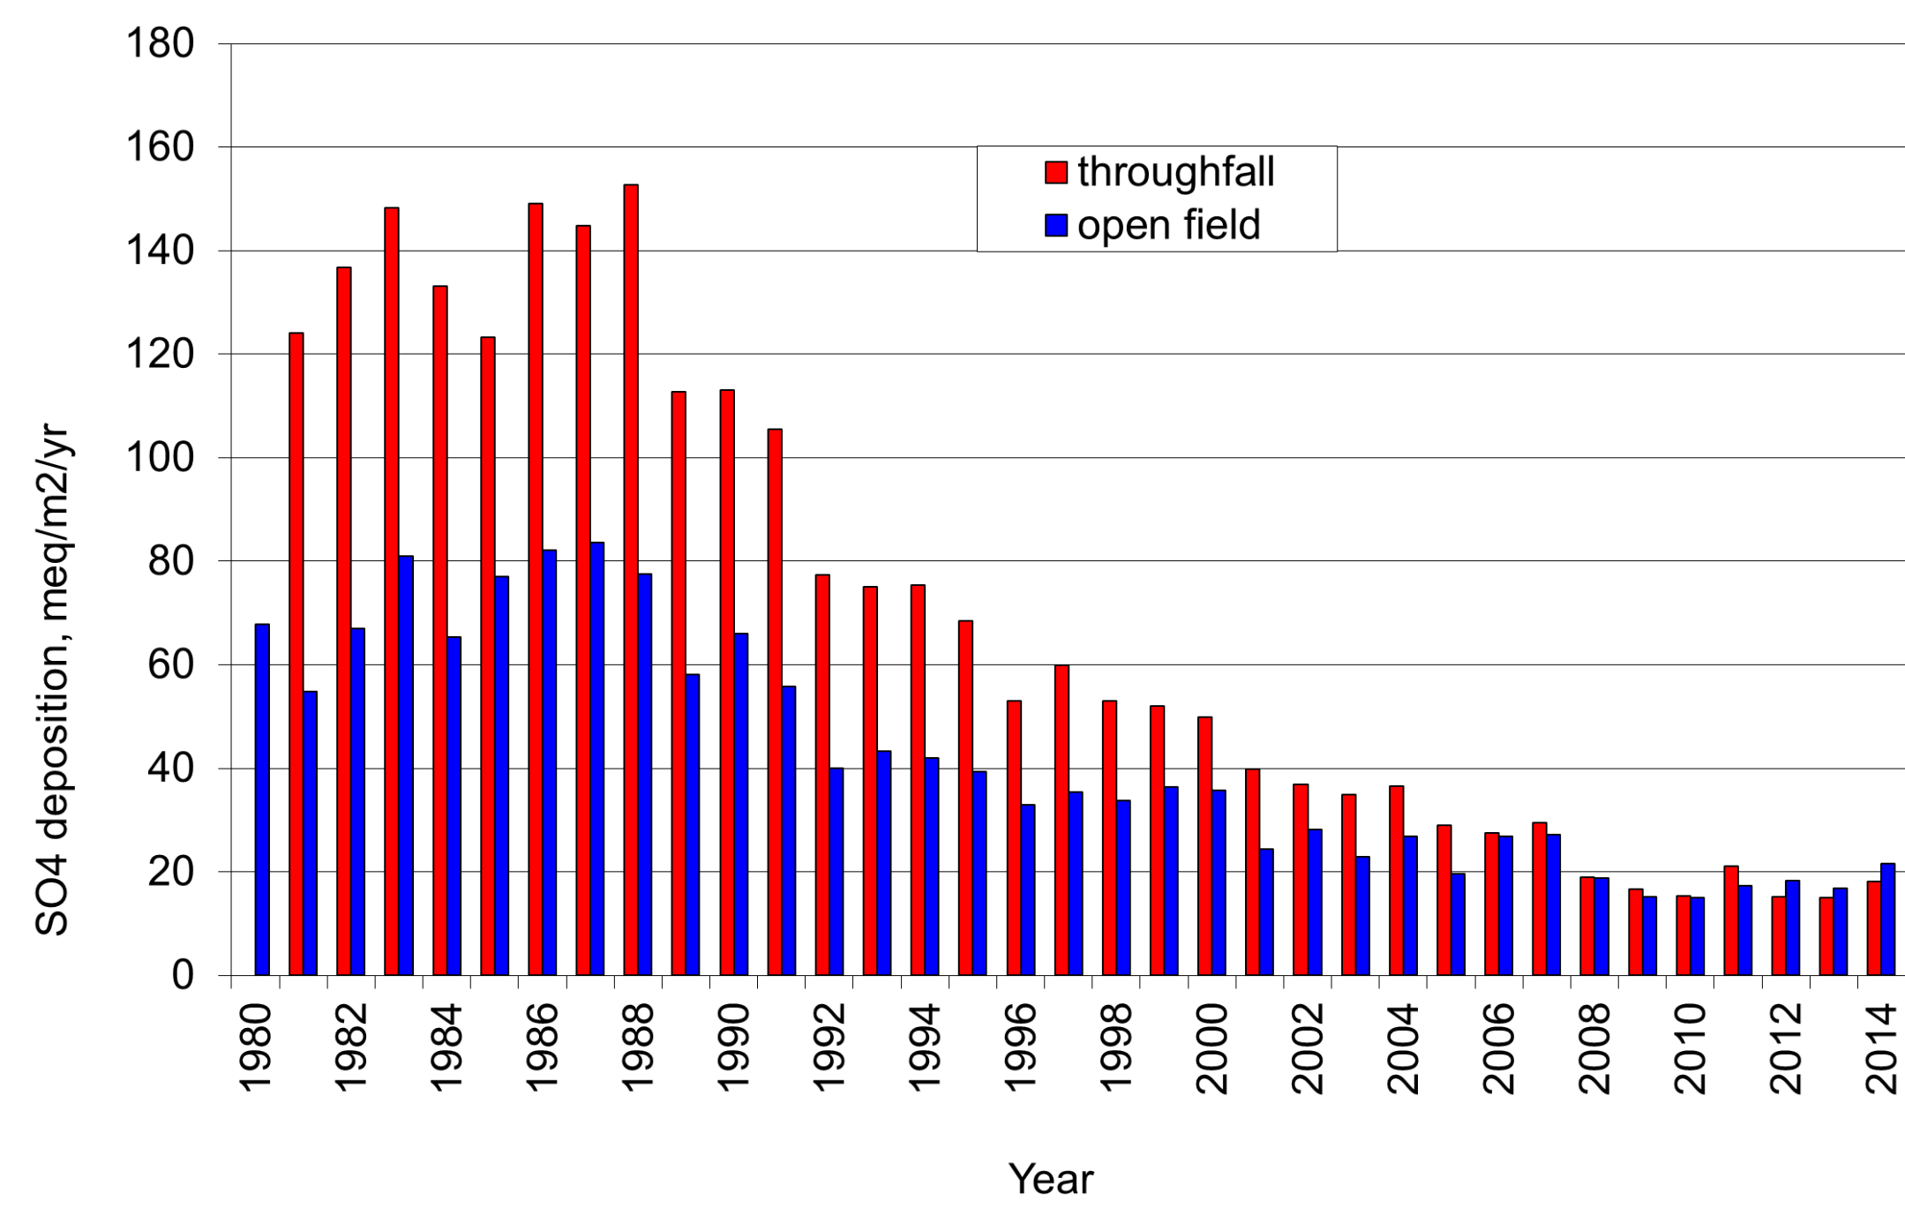
Non-linearities: Dry deposition decreases faster than wet.
Forested catchment Lake Gårdsjön
Figur från Filip Moldan

Slide 23
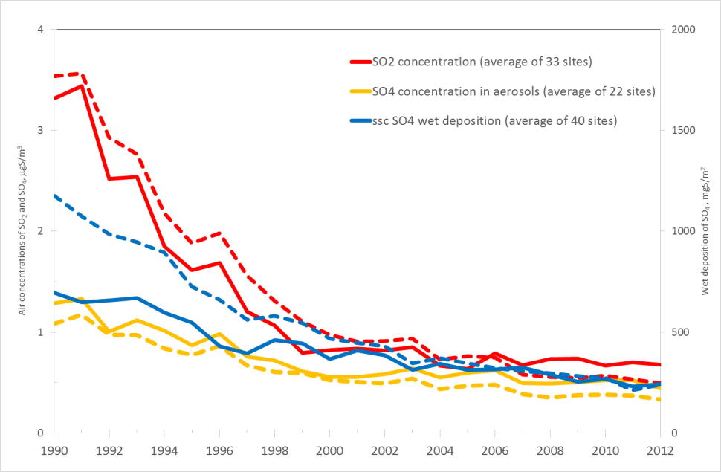
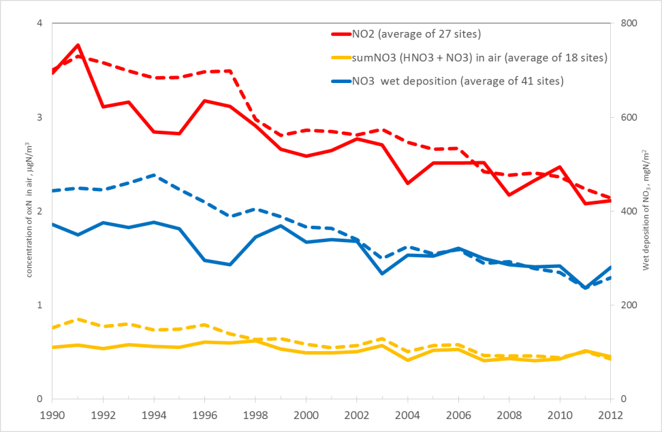
Acidification - atmosphere
Sulfur in air and precipitation
Nitrogen in air and precipitation
Source EMEP
23

Slide 24
